Slide 1
데이터 콘서트 주제선정
춘천시 폭염대비 쿨링포그 설치 위치선정
빅데이터 마이닝 : 머신러닝
1조: 20172207 김현진, 20163215 박민재, 20153422 유민희
2조: 20163262 신연호, 20165325 이유미, 20173250 정경현

Slide 2
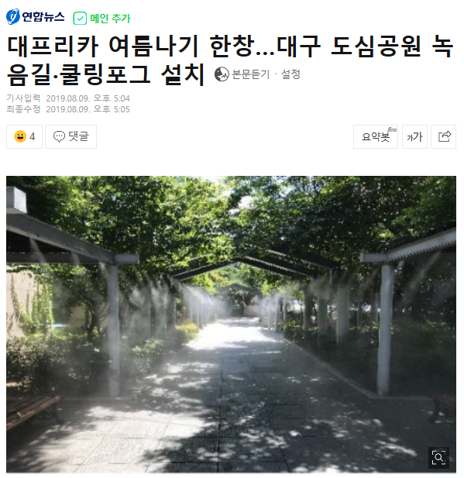
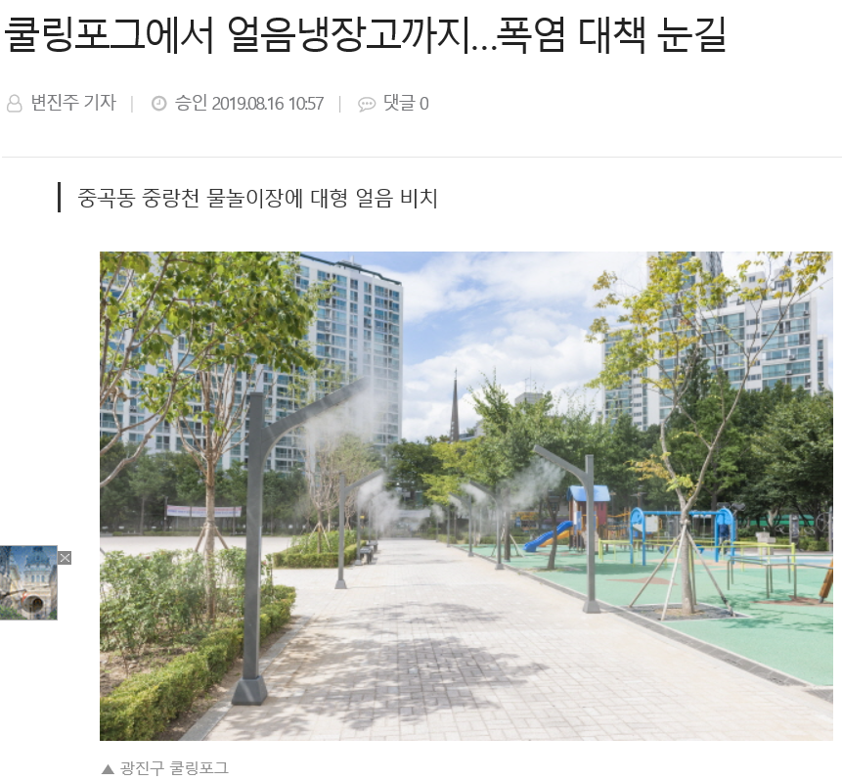
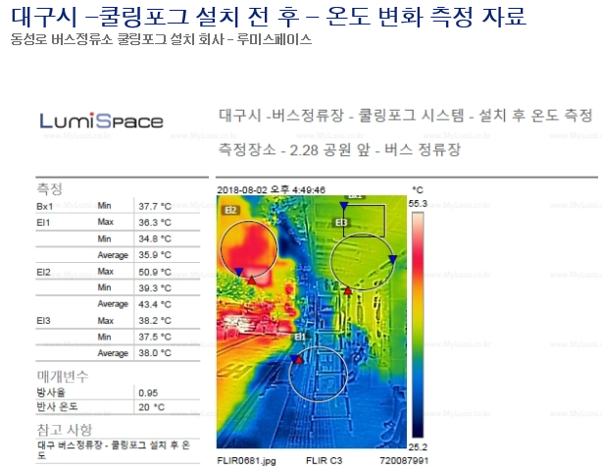
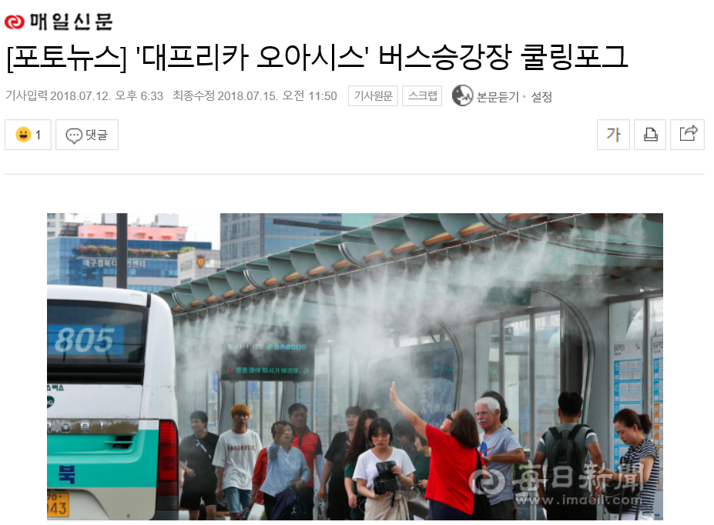
주제 선정 배경

Slide 3
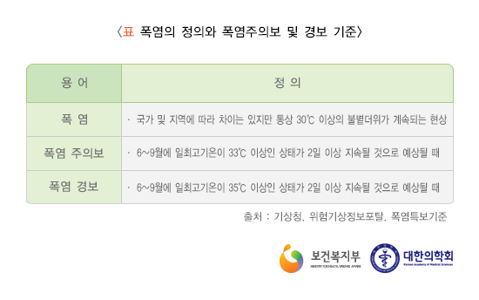
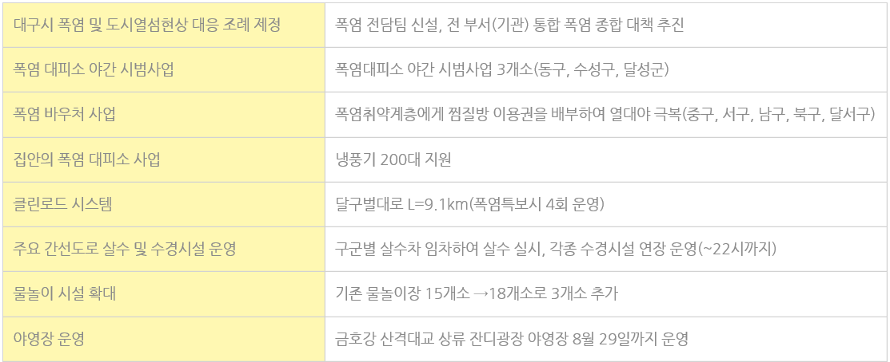
폭염특보 기준
다른 지자체의 사례
서울시
최고기온 32도 이상 -> 오후 12시~오후 4시 살수차 173대 동원
대구시

Slide 4
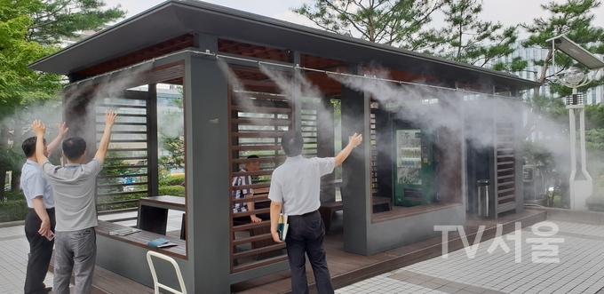
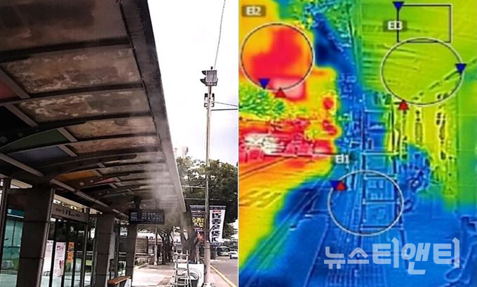
쿨링포그
정수 처리한 물을 특수 노즐을 통해 빗방울의 1000만 분의 1 크기의
인공 안개로 분사하는 것으로, 더운 공기와 만나 기화하면서
주위 온도를 3~5도 가량 낮추는 효과가 있다.
우리나라에서는 대구를 기준으로 쿨링포그 설치가 확산되는 추세이다.

Slide 5
쿨링(cooling)
효율성
-3~5도 감소
저 전력, 효율적, 자동화
장점
미세먼지를 가라앉힘
방역가능
미세먼지
방역

Slide 6


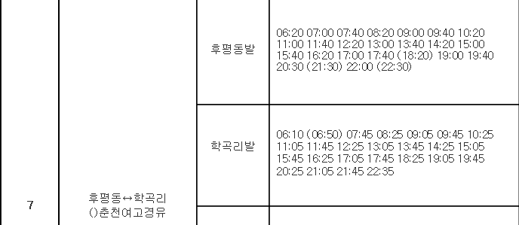
어디에 설치할까?
주요 교통수단
긴 배차시간
정거장개선 의견제기

Slide 7
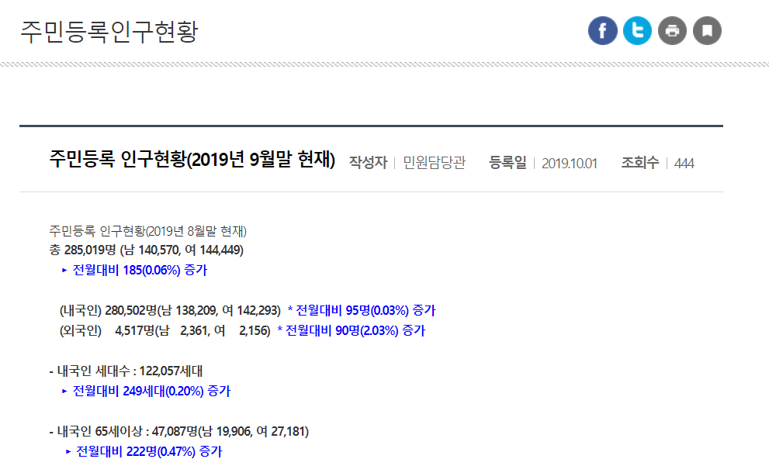
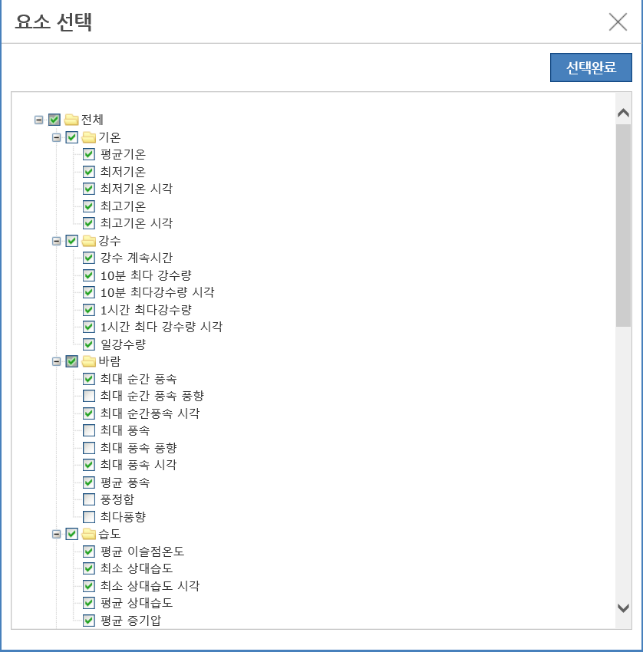
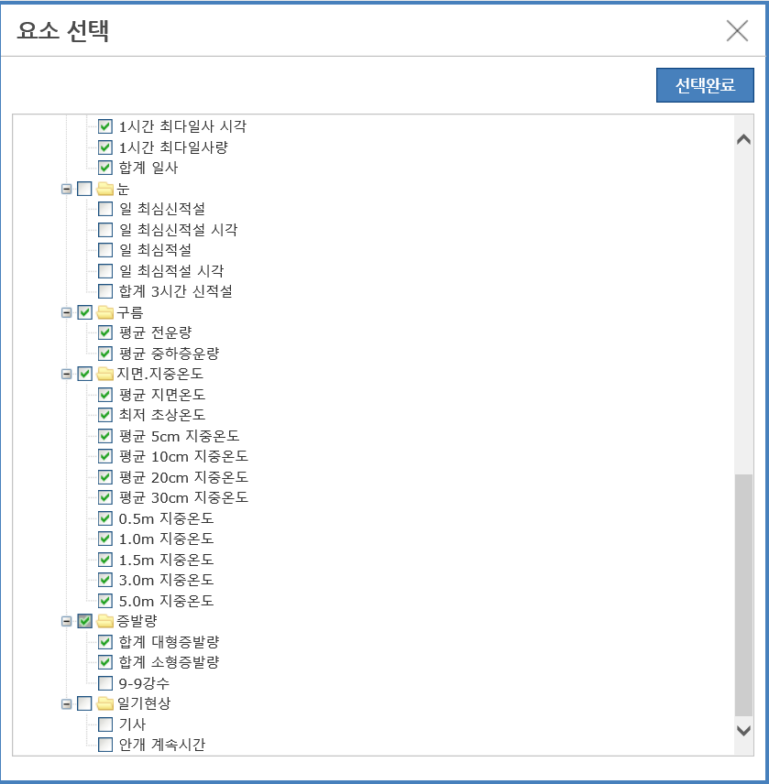
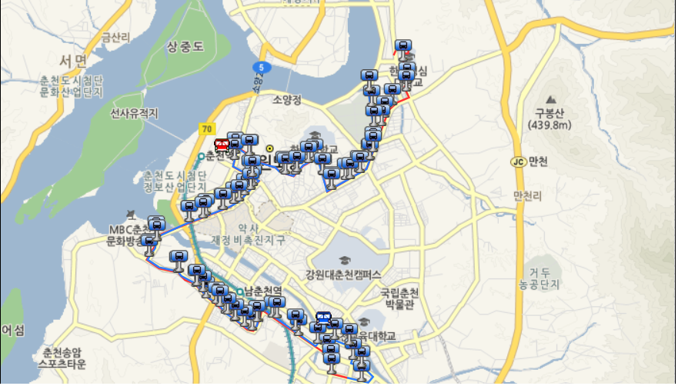
사용 데이터소개 및 설명2015/01/01~2019/10/19 (약 5개년)
춘천시 읍.면.동별 연령별 인구수
춘천시 기상 데이터
춘천시 버스노선 데이터

Slide 8
분석방법
위치선정
군집분석
지면온도
유동
인구수
예상
폭염
취약계층
기준온도
이상

Slide 9
출처
http://m.gukjenews.com/news/articleView.html?idxno=1121842#_enliple
https://m.news.naver.com/read.nhn?mode=LSD&mid=sec&sid1=102&oid=448&aid=0000279883
https://m.news.naver.com/read.nhn?mode=LSD&mid=sec&sid1=105&oid=029&aid=0002545535
http://www.kostat.go.kr/portal/korea/kor_nw/3/index.board?bmode=read&aSeq=370781&pageNo=1&rowNum=10&amSeq=&sTarget=title&sTxt=0
http://m.gukjenews.com/news/articleView.html?idxno=1121842#_enliple
https://news.naver.com/main/read.nhn?oid=088&aid=0000544315
http://www.upkorea.net/news/articleView.html?idxno=615259#07Pk

Slide 10
THE END

